Slide 1
Jeunesse du grand virage (2097185)
December 10 2012 at 10:12:04

Slide 2
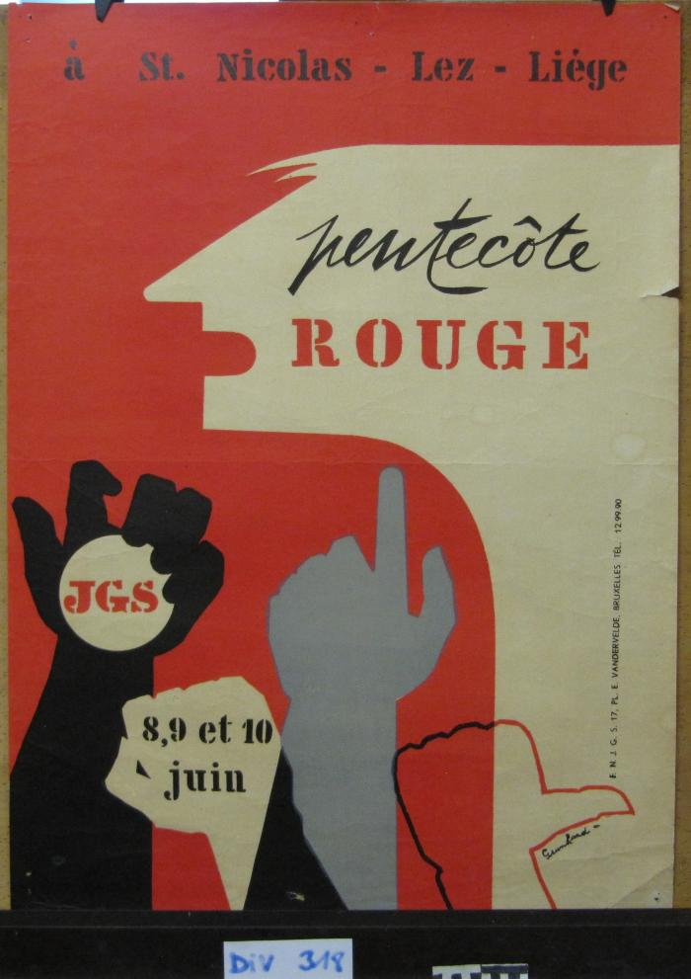
Pentecôte rouge : 8, 9 et 10 juin à St. Nicolas-lez-Liège (ARC-C AFF DIV 0318)

